Slide 1

Create React - Explicação
Programação Mobile
25/09/2024
Julia Peres Cardoso – 2°DB

Slide 2
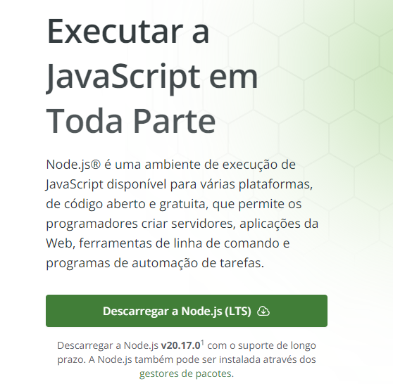
Entre no site -
https://nodejs.org/pt e clique no botão verde “Descarregar a Node.js (LTS).

Slide 3
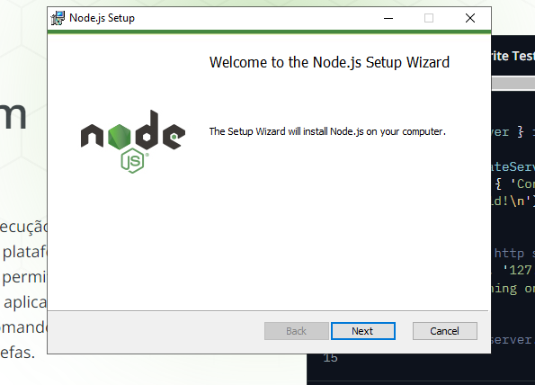
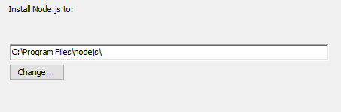
Escolha o local que o arquivo vai ser baixado
Clique em “Next” e siga o passo a passo

Slide 4
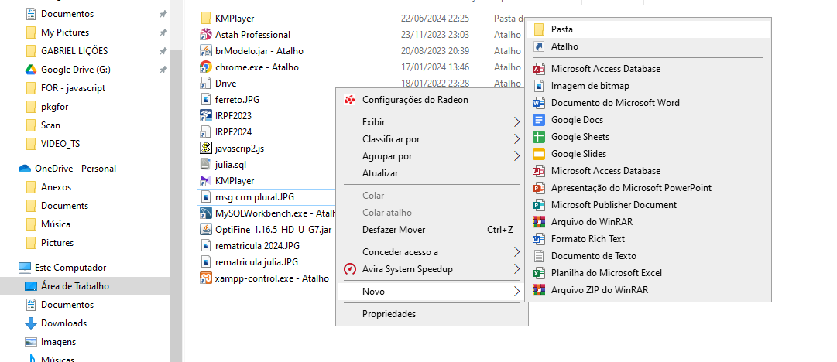
Escolha uma pasta em seu computador e crie uma nova pasta com o nome do projeto

Slide 5
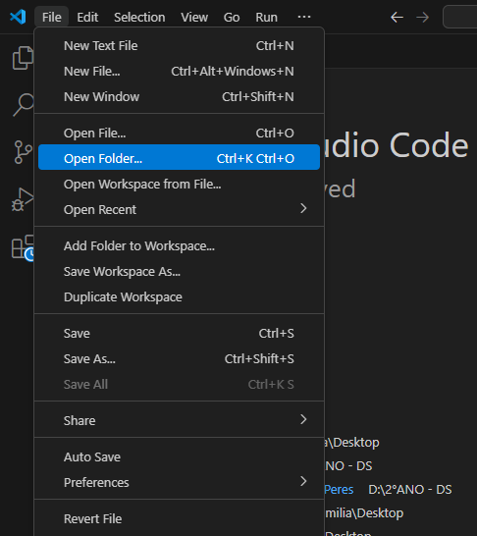
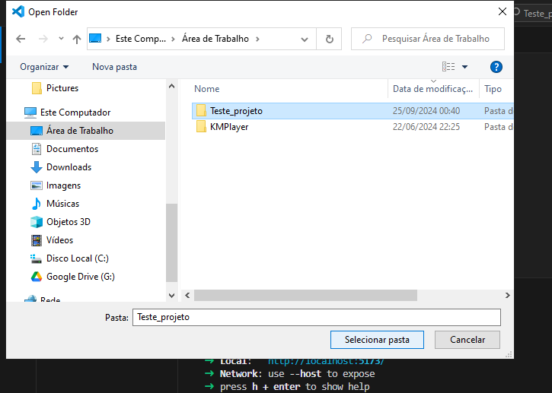
Abra o VS.Code, clique em “file” no canto superior esquerdo, em seguida
clique em “Open Floder” e selecione a pasta que você criou

Slide 6
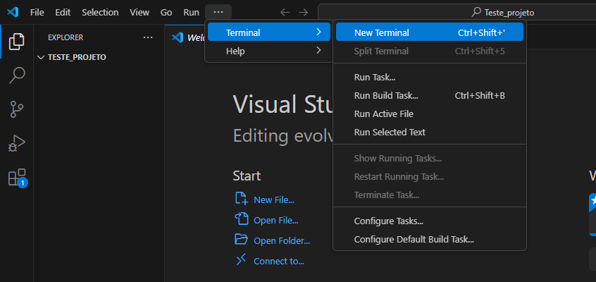
Clique em “Terminal > New Terminal”

Slide 7
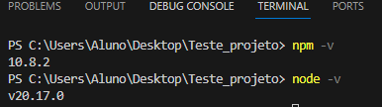
Ao abrir o terminal, digite “npm -v” e depois “node -v” para verificar as versões

Slide 8
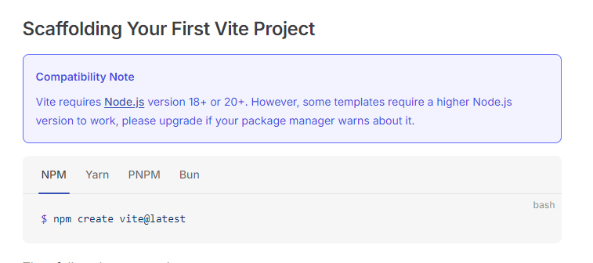
Entre no site - https://vitejs.dev/guide/ ,
procure pelo comando “npm create vite@latest”. Selecione o texto e copie-o.

Slide 9
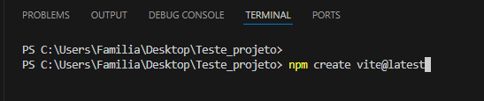
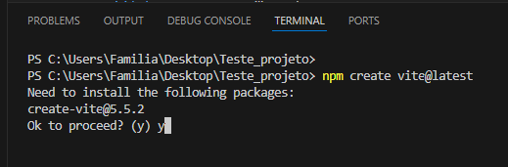
Cole o código no terminal do VS.Code e pressione Enter
Digite “y” e aperte Enter

Slide 10
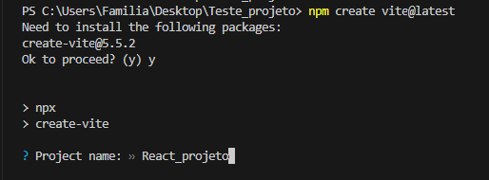
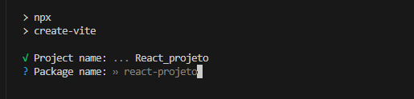
Escolha o nome do seu projeto, em seguida aperte Enter
Confirme o nome do pacote e pressione Enter

Slide 11
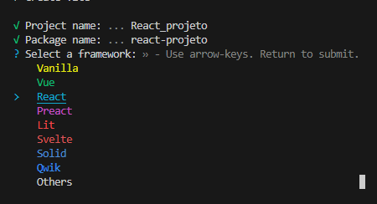
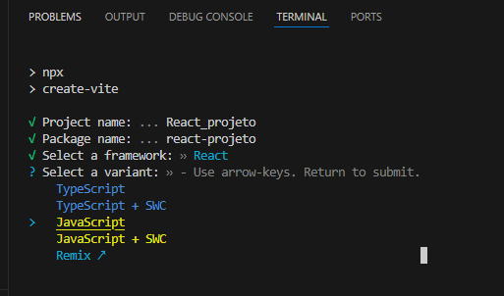
Na tela de seleção, usando as setas do teclado escolha a opção “React” e selecione-a com a tecla Enter. Faça o msmo para selecionar a linguagem “JavaScript”

Slide 12
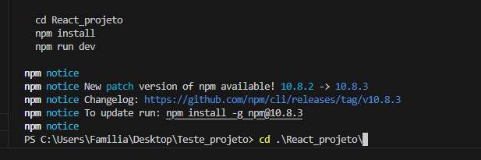
Digite “cd nome-do-projeto” e aperte Enter

Slide 13
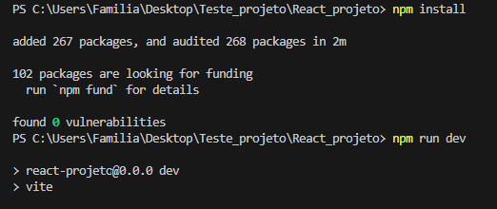
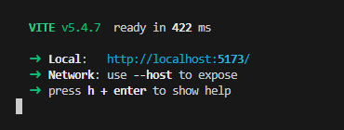
Digite “npm install ” e aguarde. Em seguida digite “npm run dev”
Passe o mouse no link e clique em “Follow link”

Slide 14
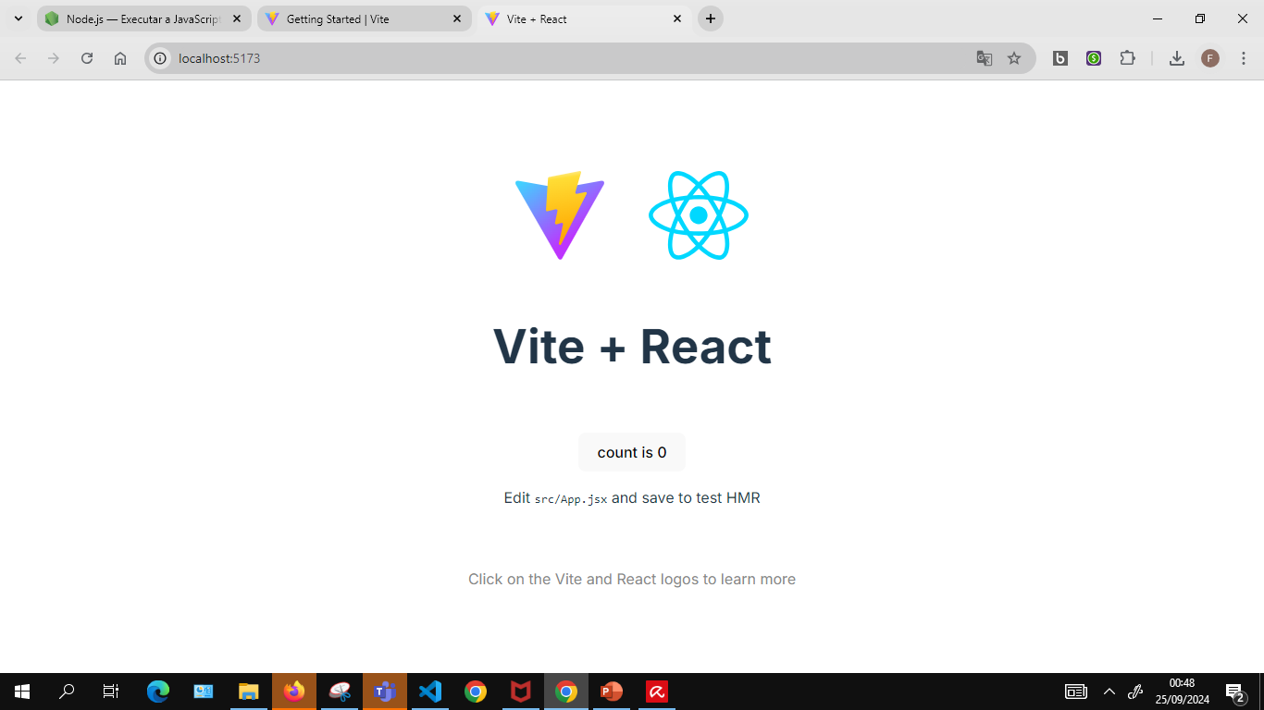
Ao abrir o link, aparecerá essa tela

Slide 15
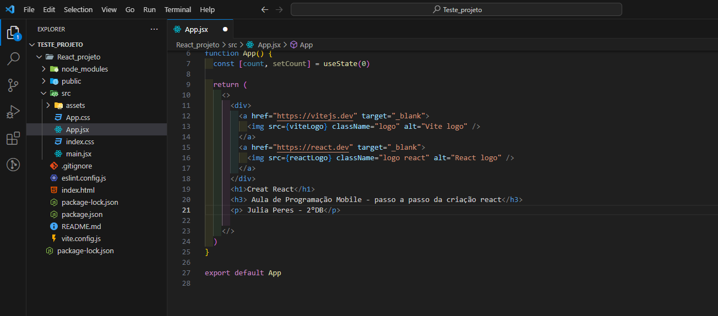
No explorer do VS.Code é possível visualizar os arquivos.
Para modficar clique na pasta “scr” e em seguida “app.jsx”

Slide 16
